Slide 1

Resolução de Problemas com Grafos
Trabalho Prático 2 - Problema E: Round Trip II
Grupo B | Davi Tavares, Matheus Perestrelo e Tiago Pascoal
Prof. Me. Ricardo Carubbi (carubbi@unifor.br)

Slide 2

RESOLUÇÃO DE PROBLEMAS COM GRAFOS
1 Introdução do problema
1.1 Round Trip II
•
n cidades e m voos de mão única.
1
3
Saída:
4
2 1 3 2
•
Achar uma viagem que sai de uma cidade, passa por outras sem repetir e volta para a inicial. Se não existir: IMPOSSIBLE.
•
Modelagem: cidade = vértice, voo = aresta dirigida.
Pergunta em grafos: o grafo dirigido tem um ciclo?
2
4
Figura 1. Exemplo do enunciado: 4 cidades e 5 voos (1→3, 2→1, 2→4, 3→2, 3→4). Em azul, o ciclo 2 → 1 → 3 → 2. Fonte: CSES.
Limites: n até 100.000 e m até 200.000.
CENTRO DE CIÊNCIAS TECNOLÓGICAS
1. CSES Problem Set - Round Trip II. Disponível em: https://cses.fi/problemset/task/1678

Slide 3
RESOLUÇÃO DE PROBLEMAS COM GRAFOS
2 Leitura dos dados
2.1 Da entrada para o grafo
dados = sys.stdin.buffer.read().split()
n, m = int(dados[0]), int(dados[1])
g = Digraph(n + 1)
for i in range(m - 1, -1, -1):
g.add_edge(dados[2 + 2 * i], dados[3 + 2 * i])
Lê a entrada inteira de uma vez e separa em números: primeiro n e m.
n + 1 vértices: as cidades começam em 1, então o vértice 0 fica sem uso.
Um add_edge para cada voo.
Por que o laço anda de trás para frente? O Bag insere cada item no início da lista; lendo os voos do último ao primeiro, a lista fica na ordem da entrada.
4 5
1 3 2 1 2 4
3 2 3 4
Digraph(5) 0: [ ] 1: [3] 2: [1, 4] 3: [2, 4] 4: [ ]
CENTRO DE CIÊNCIAS TECNOLÓGICAS
1. SEDGEWICK, Robert; WAYNE, Kevin. Algorithms. Addison-Wesley Professional, 2014. Disponível em: https://algs4.cs.princeton.edu/home/

Slide 4
RESOLUÇÃO DE PROBLEMAS COM GRAFOS
3 Classe Digraph
3.1 Um grafo com direção
•
Para cada vértice, o Digraph guarda a lista dos vértices para onde ele tem aresta: a lista de adjacência (cada lista é um Bag).
Lista de adjacência do exemplo
adj[1]
3
•
A aresta tem direção: w entra só na lista de v.
adj[2]
1
4
def add_edge(self, v, w):
v, w = int(v), int(w)
self.adj[v].add(w)
self.E += 1
adj[3]
2
4
← só na lista de v
adj[4]
[ ] (nenhum voo sai da cidade 4)
Num grafo sem direção também haveria adj[w].add(v). Aqui, ter 2→1 não quer dizer que existe 1→2.
Figura 2. Cada voo a→b aparece uma única vez, na lista de a.
CENTRO DE CIÊNCIAS TECNOLÓGICAS
1. SEDGEWICK, Robert; WAYNE, Kevin. Algorithms. Addison-Wesley Professional, 2014. Disponível em: https://algs4.cs.princeton.edu/home/

Slide 5
RESOLUÇÃO DE PROBLEMAS COM GRAFOS
4 Classe DirectedCycle
4.1 Como o ciclo é encontrado (DFS)
marked[v]
v já foi visitado
on_stack
1
1
1
3
3
on_stack[v]
v está no caminho que a busca percorre agora
2
edge_to[w]
de qual vértice a busca chegou em w
3
2
2
4
1
w = next(vizinhos, None)
if w is None: # v acabou
self.on_stack[v] = False
pilha.pop()
elif not self._marked[w]: # novo
... # entra no caminho
elif self.on_stack[w]: # ciclo!
1. Começa no 1 (o 0 não tem voos).
2. 3 é novo: marca, entra no caminho, edge_to[3] = 1.
3. 2 é novo: edge_to[2] = 3.
4. Vizinho 1 do 2: marcado e on_stack → ciclo!
Adaptação: no algs4 a DFS é recursiva; com n até 100.000 a recursão do Python estouraria, então ela virou uma pilha explícita (lista). Os vetores e o critério são os mesmos.
Reconstrução pelo edge_to: 2 ← 3 ← 1, fecha e inverte → rota 2 1 3 2
CENTRO DE CIÊNCIAS TECNOLÓGICAS
1. SEDGEWICK, Robert; WAYNE, Kevin. Algorithms. Addison-Wesley Professional, 2014. Disponível em: https://algs4.cs.princeton.edu/home/
Notes:
Animação: cada clique avança um passo da busca (1, 3, 2) até encontrar o ciclo 2 → 1.

Slide 6
RESOLUÇÃO DE PROBLEMAS COM GRAFOS
5 Complexidade
5.1 Tempo e memória
Tempo
Memória
O(V + E)
O(V + E) + O(V)
•
Cada vértice é visitado uma vez: depois de marcado, não entra de novo no caminho.
•
O(V + E) para o grafo: V listas que, somadas, têm E itens.
•
Cada aresta é olhada uma vez: o próximo vizinho continua de onde parou, porque o iterador fica guardado na pilha.
•
O(V) para marked, on_stack, edge_to e a pilha, que nunca passa de V vértices.
No limite do problema: V + E ≈ 100.000 + 200.000 = 300 mil passos básicos.
CENTRO DE CIÊNCIAS TECNOLÓGICAS
1. SEDGEWICK, Robert; WAYNE, Kevin. Algorithms. Addison-Wesley Professional, 2014. Disponível em: https://algs4.cs.princeton.edu/home/

Slide 7

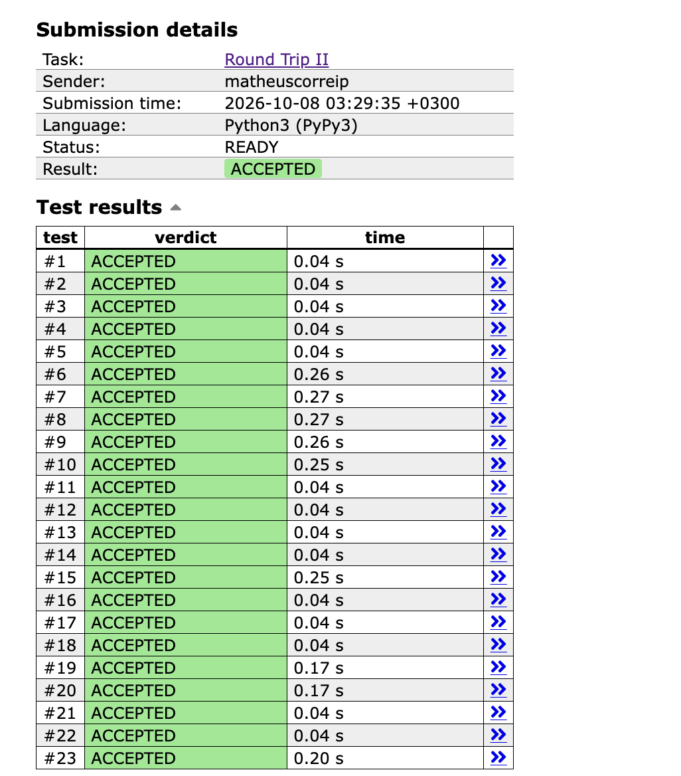
Obrigado!
Grupo B | Round Trip II
Solução aceita no CSES: 23 de 23 testes.

